Slide 1
No alla violenza

Slide 2
Donna, non addossarti tutte le colpe. Non scusare ogni suo gesto. Non è colpa tua. Sei tu che scegli: se ti fa del male
NON TI AMA

Slide 3
«Il neologismo ″femminicidio″ ha la precisa funzione di individuare ″una responsabilità sociale″, non perché le donne siano ″per natura″ deboli, ma perché tuttora sono poste in una situazione di minor considerazione sociale, se non di subordinazione»
Barbara Spinelli, giurista.

Slide 4
La violenza di genere si inserisce nel contesto sociale, politico e culturale. Le donne ancora una volta pagano il prezzo più alto, in questo mondo fatto di differenze e discriminazioni, sino all’estremo di essere private persino della loro vita!

Slide 5
Le donne uccise sono “donne abbandonanti” nella grande maggioranza dei casi.
“Le donne sono persone, non funzioni; chi ti uccide non lo fa perché ti ama, ma perché non riesce a concepirti fuori dalla tua funzione”.
L.Lipperini e M.Murgia, «L’ho uccisa perché l’amavo.» Falso!

Slide 6
Questi i titoli dei giornali: “Uccide la moglie in un raptus di gelosia”. “Pazzo di rabbia, spara alla fidanzata che voleva lasciarlo”. “Lo tradiva: perde la testa e le dà fuoco”. “Disoccupato e depresso, strangola la moglie davanti ai figli”.

Slide 7
L’effetto sul lettore è quello di indurlo a credere che la facile e frequente morte delle donne non sia frutto sistematico di “una cultura del possesso e della sopraffazione”, ma di casuali gesti, isolati, compiuti da soggetti labili, vulnerabili e, in definitiva, irresponsabili delle proprie azioni.
Dunque: Malati d’amore malato.

Slide 8
La tesi della natura patologica pertanto viene indotta dai giornalisti, che si improvvisano medici e psichiatri, e diviene opinione comune. Di questa “presunta malattia” ne soffrono gli uomini, ma ne muoiono le donne.

Slide 9
Non dobbiamo semplificare, dobbiamo trovare le parole.
“Le parole sono pietre”, è sbagliato non raccontare la morte delle donne e così negare la loro stessa esistenza, scegliendo invece di narrare la “passione, la follia, il raptus, la depressione di chi uccide", poiché questo sottintende lo stereotipo che la “razionalità” è dote dei maschi e che è chi uccide che va capito.

Slide 10
Ni una mujer màs…mai più una! Susana Chàvez
Susana Chàvez, poetessa e attivista per i diritti delle donne in Messico, con queste parole divenute un simbolo in tutto il pianeta, avviò la lotta presso Ciudad Juaréz, città tristemente famosa per la scomparsa tra il 1993 e il 2004 di più di 4500 donne, vittime della condizione di subordinazione e sfruttamento che caratterizza quest’area di frontiera con gli Stati Uniti.
In questa città messicana scompaiono tre donne ogni due giorni: vengono rapite, torturate e uccise. Nel 95% dei casi i delitti rimangono senza colpevoli.

Slide 11
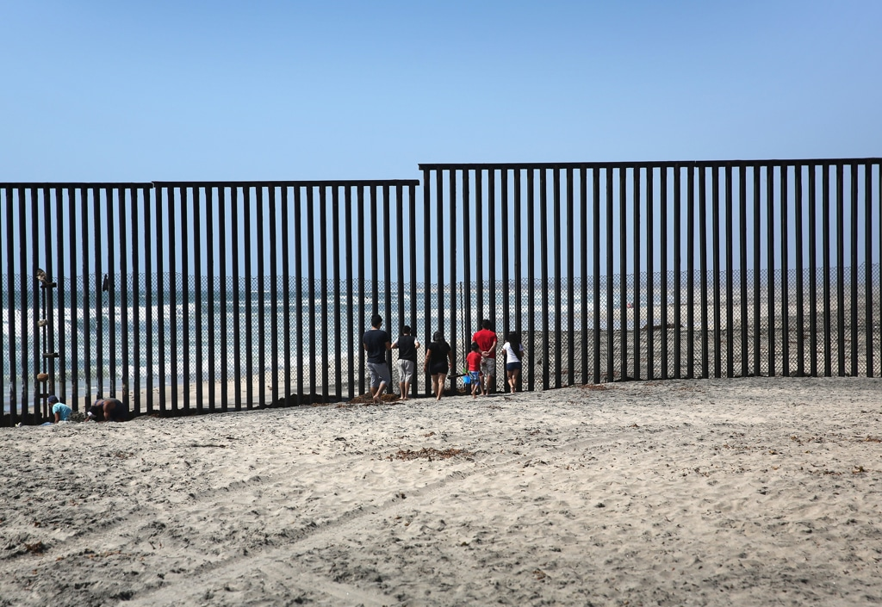
Ciudad Juárez e il futuro del Messico
Un presente fatto di illegalità, droga, corruzione e degrado sociale. Qui troviamo le maquilladoras, fabbriche di assemblaggio per ditte americane o comunque straniere, dove le donne lavorano in condizione di sfruttamento economico per cercare di dare un senso alla propria vita, per poter sfamare i propri bambini, per poter un giorno varcare la frontiera e arrivare negli Stati Uniti, così vicini eppure così lontani.
Presto forse
impossibili da
raggiungere se
un muro dovesse
essere costruito.

Slide 12
Una grande croce con 500 chiodi conficcati. Ognuno di quei chiodi rappresenta una ragazza scomparsa e poi ritrovata nel deserto, violentata, mutilata e uccisa.

Slide 14
Ni una mas è anche il titolo di un racconto tratto da “Ferite a morte” di Serena Dandini, testo in cui l’autrice immagina di dar voce alle vittime. Pertanto è Susana Chàvez che, nella finzione letteraria, racconta di sé.
“Ni una mujer mas!” Non una donna in più.
Bello slogan, eh?
L’ho inventato io “Ni una mujer mas!” ma ancora non sapevo di essere io la prossima. Sono stata la numero uno del 2011.
Quella sera ero uscita per salutare le mie amiche, neanche la borsa mi ero portata, mi hanno ritrovato cinque giorni dopo in mezzo alla strada, semi nuda, la mano sinistra mozzata, e la testa avvolta in un sacco di plastica nero.
Ho amato questa mia città fino alla fine, sono rimasta, senza fuggire, ma avvertivo l’odore del sangue, me lo sentivo che sarebbe successo…

Slide 15
“Sangre clara y definida,
fértil y semilla,
Sangre incomprensible gira,
Sangre liberaciòn de sì misma,
Sangre rio de miss cantos.”
Susana Chavéz
“Sangre del silencio
[…] saltando al vacìo,
[…] Sangre instante donde nazco adolorida,
Nutrida de mi ùltima presencia.”
Susana Chàvez
“Sangue chiaro e nitido,
Fertile e seme,
Sangue che si muove incomprensibile
Sangue liberazione di se stesso,
Sangue fiume dei miei canti.”.
“Sangue del silenzio
[…] che salta il vuoto,
[…] Sangue istante nel quale nasco
sofferente,
Nutrita dalla mia ultima presenza.

Slide 16
“Mia madre ha fatto sistemare il mio cadavere nella stanza dove scrivevo, la mano sinistra è tornata al suo posto e tra le dita ha intrecciato un rosario. Insieme a me, nella bara, i fogli di quei versi insanguinati.”
Serena Dandini, “Ferite a morte”

Slide 17
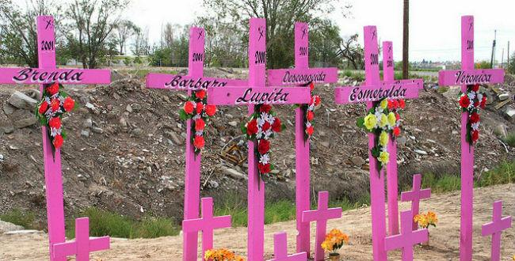
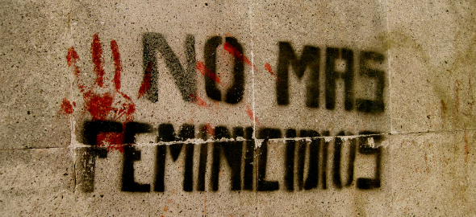

Slide 18
Elina Chauvet è stata la prima artista messicana a raccontare con una raccolta di scarpe rosse la tragedia del femminicidio con il suo progetto “ZapatosRojos”, realizzato per la prima volta nel 2009 a Ciudad Juàrez

Slide 19
Le scarpe rosse
Dal 2009 le scarpe rosse sono diventate un simbolo di protesta e di denuncia per la violenza contro le donne e il 25 novembre di ogni anno in molte piazze italiane vengono esposte centinaia di scarpe rosse per non dimenticare e per rendere omaggio a tutte quelle donne che non potranno più indossare le “scarpe rosse”.
Rosso. Come il sangue che ogni giorno le donne versano per mano dei propri padri, mariti, ex compagni.
Rosso. Il simbolo dell’energia vitale, della forza fisica e mentale, della volontà di opporsi ai maltrattamenti.

Slide 20
Un corteo silenzioso
Scarpe da donna di colore rosso o dipinte di rosso, sistemate per le vie, nelle piazze, vicino ai monumenti delle città per dire stop alla violenza di genere. Decolletes, ballerine, sandali, zeppe. Reperite in ogni città attraverso l’attivazione di una rete di associazioni. Ma anche grazie al contributo delle persone che portano le loro scarpe prima dell’installazione.
Ogni paio rappresenta una donna e la traccia della violenza subita. L’effetto finale è quello di un corteo di donne assenti perché cancellate dalla violenza.
Donne di cui rimangono solo le scarpe.

Slide 21
″Un corteo silenzioso″

Slide 22
La violenza contro le donne è frutto di una società che ha posto al centro “la cultura del possesso e della sopraffazione”. Noi siamo parte di questa società, non possiamo chiudere gli occhi, ma dobbiamo continuare la protesta affinché “una nuova cultura del rispetto” si imponga. Anche la nostra comunità è stata ferita, anche la nostra comunità deve rimettersi in discussione e che ci sia speranza lo attestano iniziative quali: Panchina rossa e Posto occupato.

Slide 25
“Posto occupato è un gesto concreto dedicato a tutte le donne vittime di violenza.
Ciascuna di quelle donne, prima che un marito, un ex, un amante, uno sconosciuto, decidesse di porre fine alla sua vita, occupava un posto a teatro, sul tram, a scuola, in metropolitana, nella società.
Questo posto vogliamo riservarlo a loro, affinché la quotidianità non lo sommerga.”

Slide 26
Donna, non addossarti tutte le colpe. Non scusare ogni suo gesto. Non è colpa tua. Sei tu che scegli: se ti fa del male
NON TI AMA

Slide 27
1522
RICORDA: 1522 è il numero di pubblica utilità, promosso dal Dipartimento per le Pari Opportunità, che offre un servizio di accoglienza telefonica multilingue e attivo 24h su 24, 365 giorni l’anno, rivolto alle vittime di ogni forma di violenza. E’ un servizio che ha come scopo quello di estendere e rafforzare questa capacità di accoglienza e sostegno nei confronti delle vittime di violenza di genere e stalking. Ulteriore attenzione viene data a persone appartenenti a categorie maggiormente a rischio di discriminazione che abbiano subito violenza: disabili, omosessuali, transessuali, sia italiani che stranieri.

Slide 28
Counselor: É attivo presso questo Istituto uno sportello di ascolto, curato dalla prof.ssa S. Chiavaroli, aperto a tutti gli studenti ed a tutte le studentesse che ne sentano l’esigenza e ne facciano richiesta.

Slide 29
I.I.S. ‟C.Marchesi”
No alla violenza
PROGETTO PTOLISScuola Piano Territorio Orientamento, Legalità, Imprenditorialità, Sostenibilità a scuola: Cittadinanza Attiva e Partecipata.
a.s. 2016/2017

